Slide 1
michibiku
ユーザー操作マニュアル
～2025年2月リリース～
2025.2.4 Ver 1.25.0

Slide 2
目次
本マニュアルでは、2025年2月にリリースした機能について、次の内容の操作方法等を記載しております。
会議運営関連
資料アップロード前に閲覧制限が設定できるようになりました
招集通知無しでも会議資料が確認できるようになりました
【オプション】カスタム会議でも日英書き起こし・日英翻訳が適用されました
招集通知・議事録テンプレートが複数登録可能に
表示プレビューの問題が改善されました
付議事項で、報告・決議・協議以外の「目的事項」を追加できるようになりました

Slide 3
従来、資料の閲覧制限は、資料のアップロード完了後に1つ1つ設定できる仕様でしたが、資料アップロード作業と同時に閲覧制限の設定が可能となりました。
1．資料アップロードと同時に閲覧権限が設定できるようになりました

Slide 4
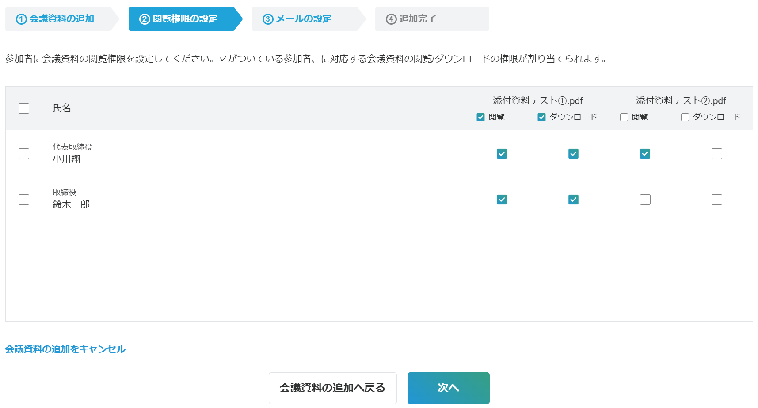
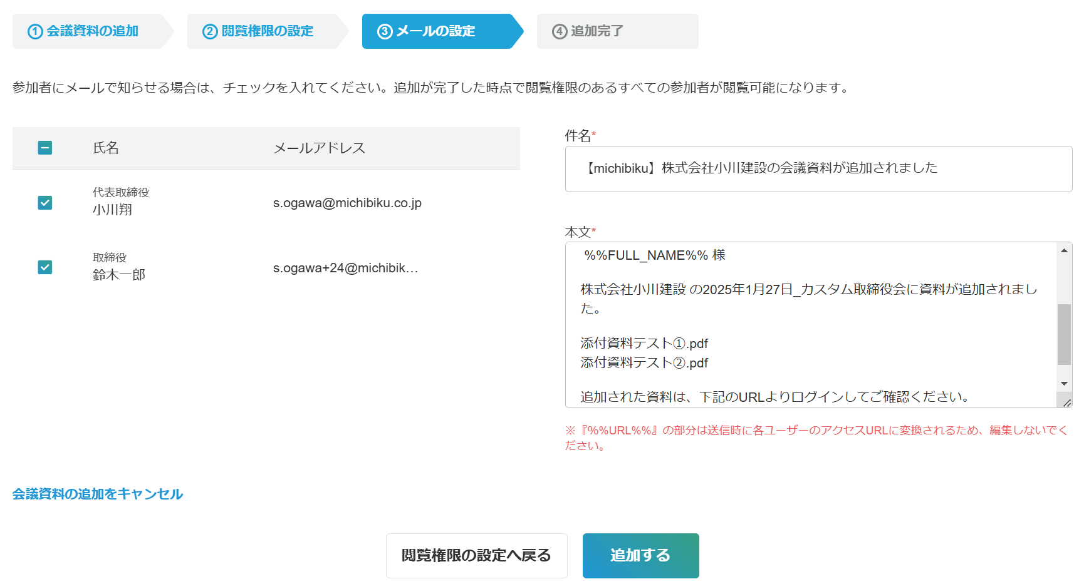
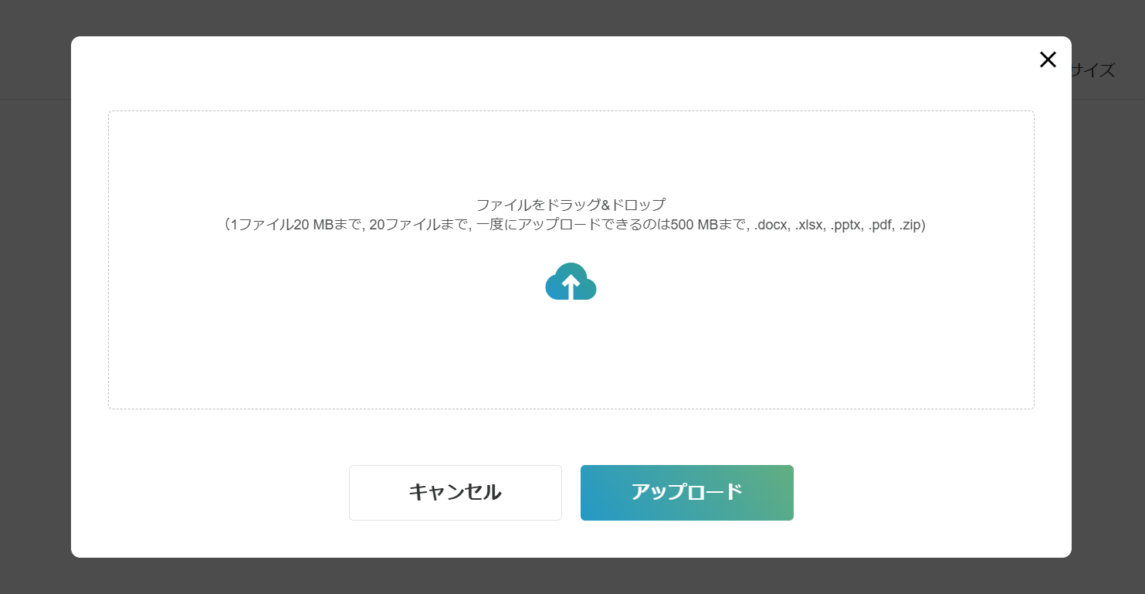
資料アップロードのタイミングで閲覧権限＆メール通知を設定する
今までは資料アップロード後に1つ1つ閲覧制限設定が必要でしたが、本リリースを通じて、 アップロードと同時に資料の閲覧/ダウンロード権限＆メール通知をチェックボックスで設定可能になりました。
Before
After
アップロードステップ②（閲覧権限の設定）
アップロードステップ③（メール設定）
アップロードのみのステップだった・・・
閲覧およびダウンロードの権限を設定することができるようになりました
アップロードと並行してメール通知も可能になりました
＊誰にも通知しない場合は、☑を外し「追加する」に進んでください

Slide 5
従来は、招集通知があれば会議資料の通知が送付できる仕様でしたが、招集通知が無しでも会議資料の通知が可能となりました。
2．招集通知無しでも会議資料の通知を
送付できるようになりました

Slide 6
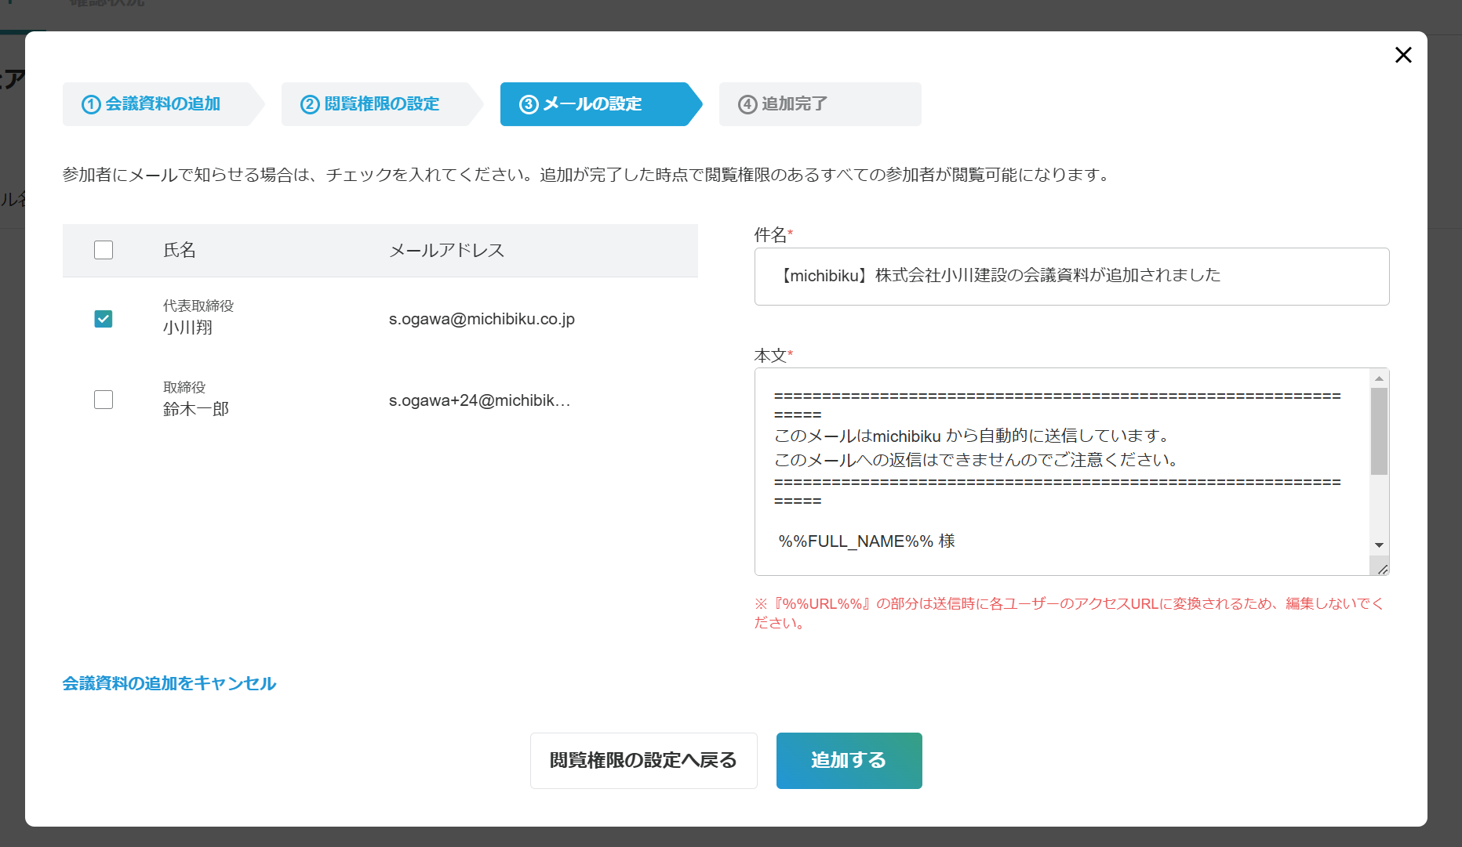
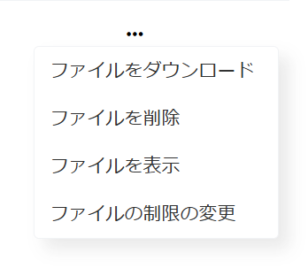
招集通知送付無しで会議資料の通知を送る
招集通知送付をしていなくとも、会議資料の通知メールの送付が可能になりました。
資料アップロードの際のメール通知の☑の付け外しで調整をします。
Before
After
アップロードのステップ③（メール設定）
アップロードのみのステップだった・・・
アップロード時にメール通知先の設定が可能となりました
アップロード後も招集通知無しでは通知ができない・・・

Slide 7
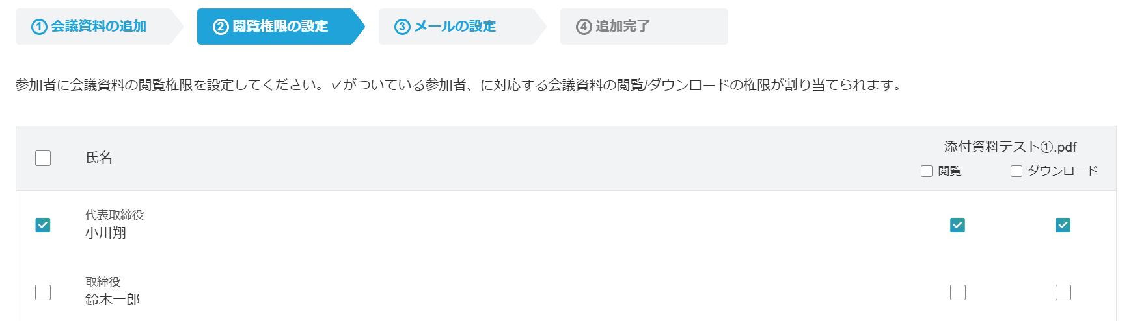
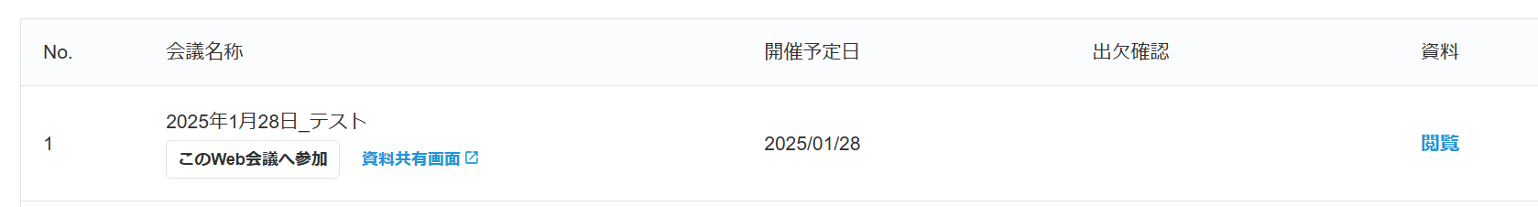
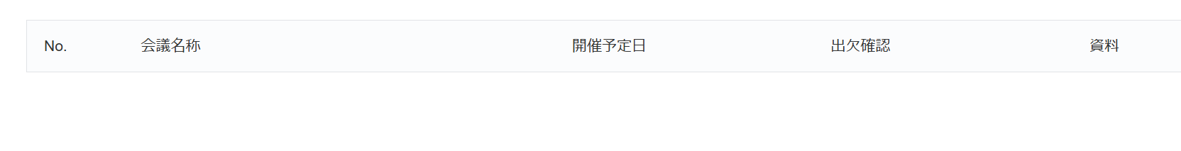
（補足）資料閲覧の権限付与後にユーザー側の会議資料閲覧が可能です
従来は招集通知・議事録確認メール後にユーザー（役員）側は会議が見えていましたが、
今回のアップデートで資料アップロードの閲覧権限付与のタイミングで会議が見られるようになりました。
＜例＞ 小川翔に閲覧付与☑あり、 鈴木一郎に閲覧付与☑なしの場合
小川翔
鈴木一郎
資料アップロード時に「②閲覧権限の設定」で☑を入れたユーザーは、アップロード完了後に会議が見えるようになる （なお、資料の項目にある「閲覧」をクリックすると資料が確認できる）
閲覧付与☑なしのため、会議が見えない

Slide 8
任意に作成したカスタム会議にて、日英言語の音声書き起こし、翻訳の機能が実装されました。
これにより取締役会以外の会議体でも英語表記が可能になりました。
※本機能は有料オプションです。ご利用希望の際は担当までお問い合わせください。
3．カスタム会議でも日英書き起こし・日英翻訳が
適用されました

Slide 9
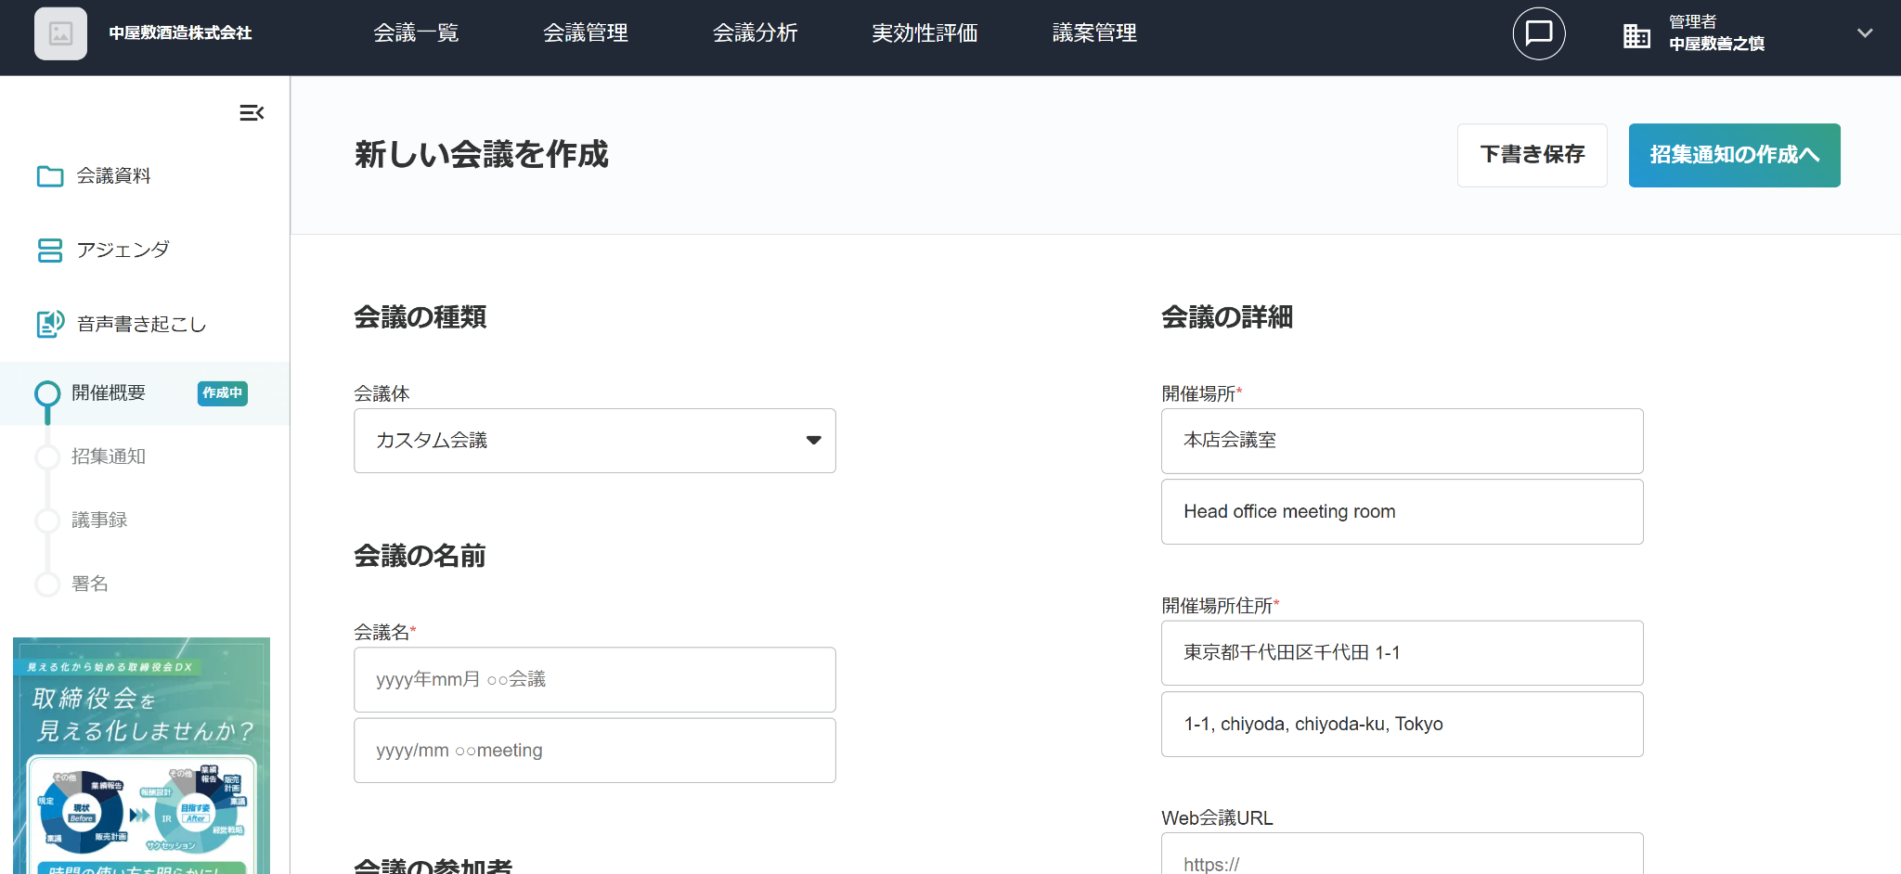
会議の名前や会議の詳細も日英表示が可能
今までは取締役会のみでしたが、今回のアップデートにより、カスタム会議でも英語表示が出来るようになりました。
日英機能を設定すると会議名や
開催場所に英語欄が表示され、招集通知や議事録にも反映可能です

Slide 10
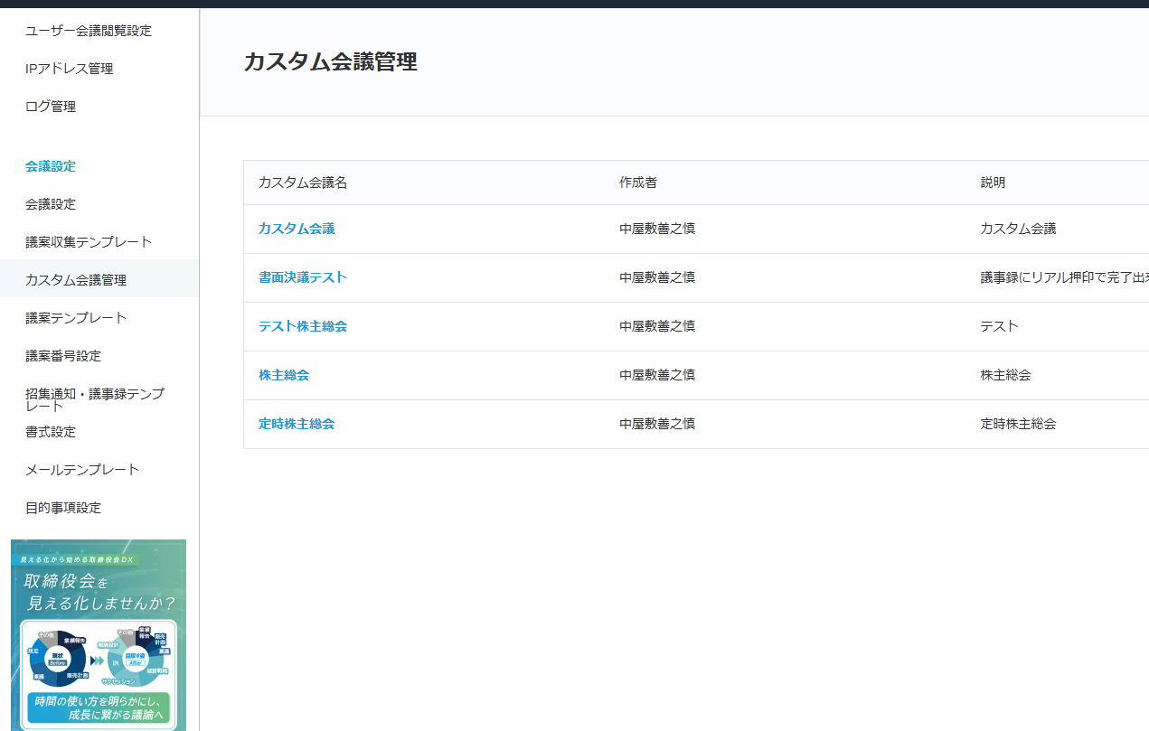
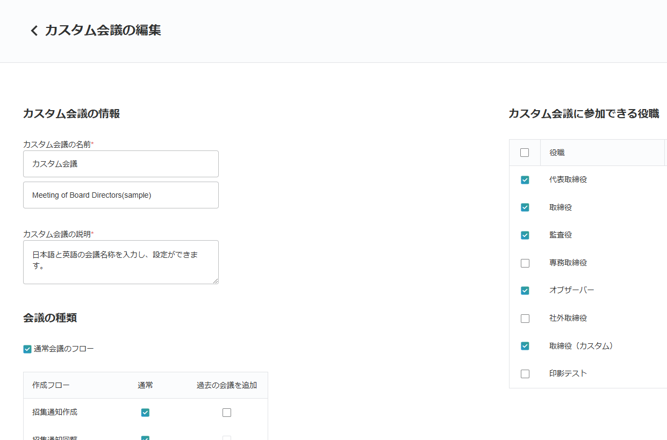
カスタム会議の名称の英語表記登録
日英機能を設定後、カスタム会議で英語表記をご利用の場合は、最初にカスタム会議の英語名称をご設定いただきます。
「カスタム会議の情報」の名称に
英語表記のエリアが表示されます
設定画面＞会議設定＞カスタム会議管理
の順番で進み、任意のカスタム会議名をクリック

Slide 11
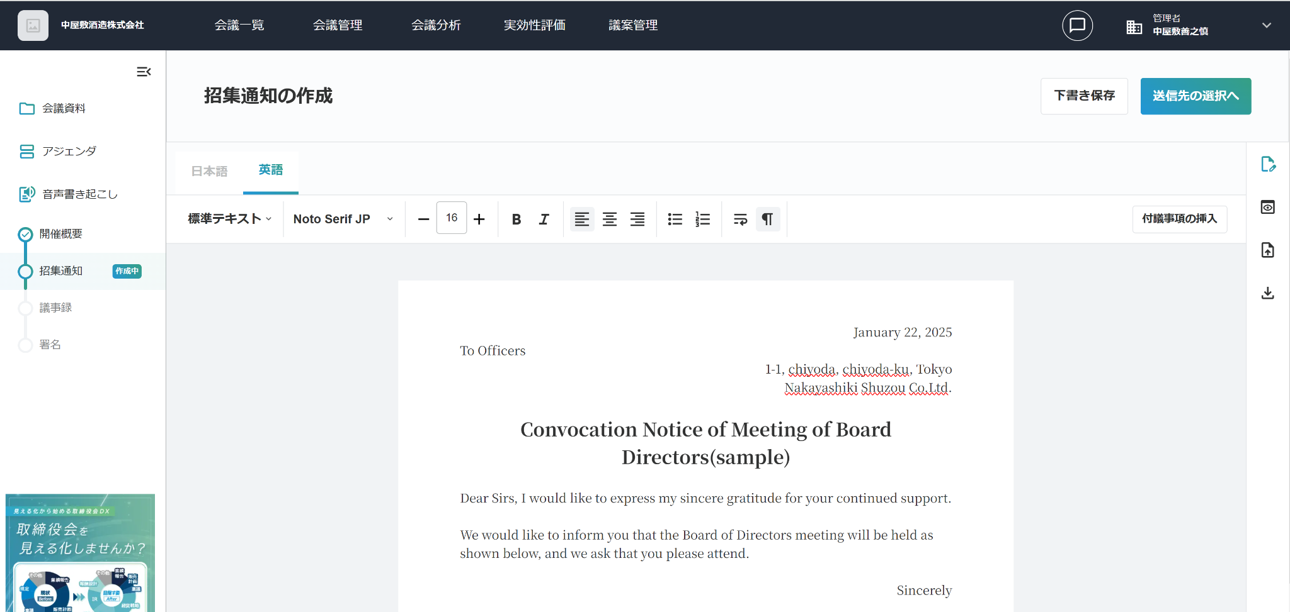
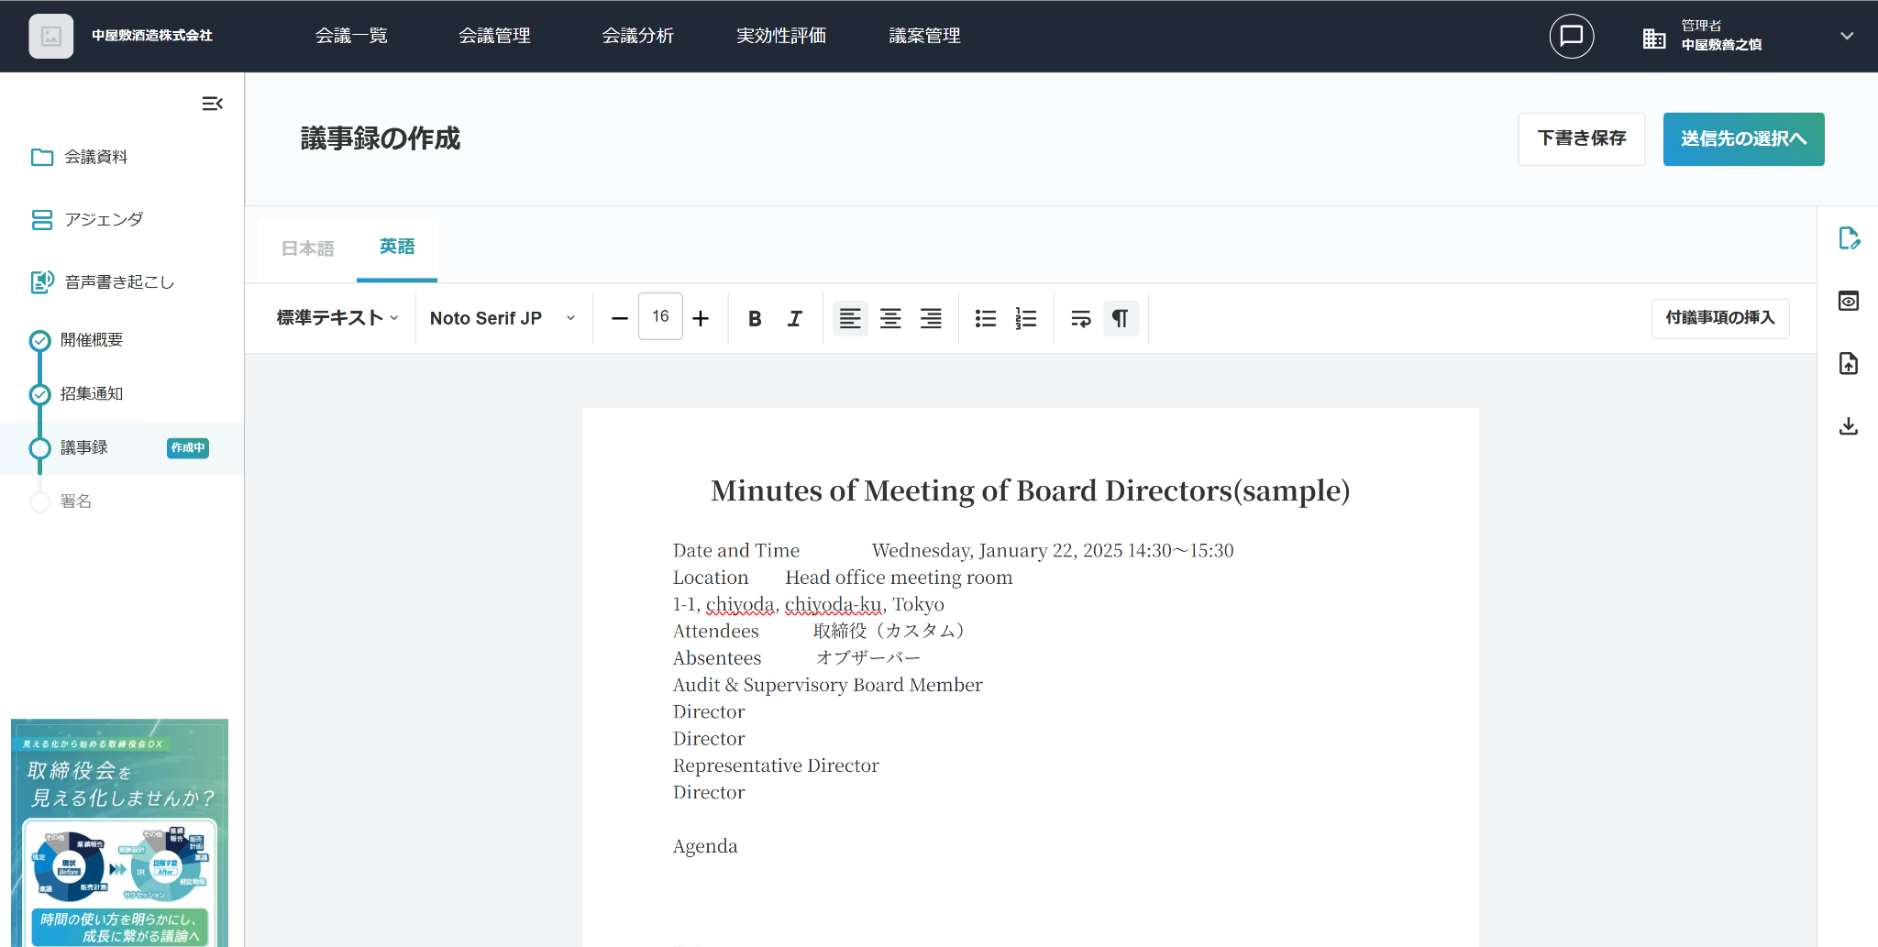
日英表示の項目
設定することで、招集通知や議事録で英語タブが選択可能になり、自由に変更/編集が可能になります。
日本語の表示と同様に付議事項の挿入やテキストの変更/編集が可能です
カスタム会議の
・招集通知
・議事録画面
においても英語タブが反映されます

Slide 12
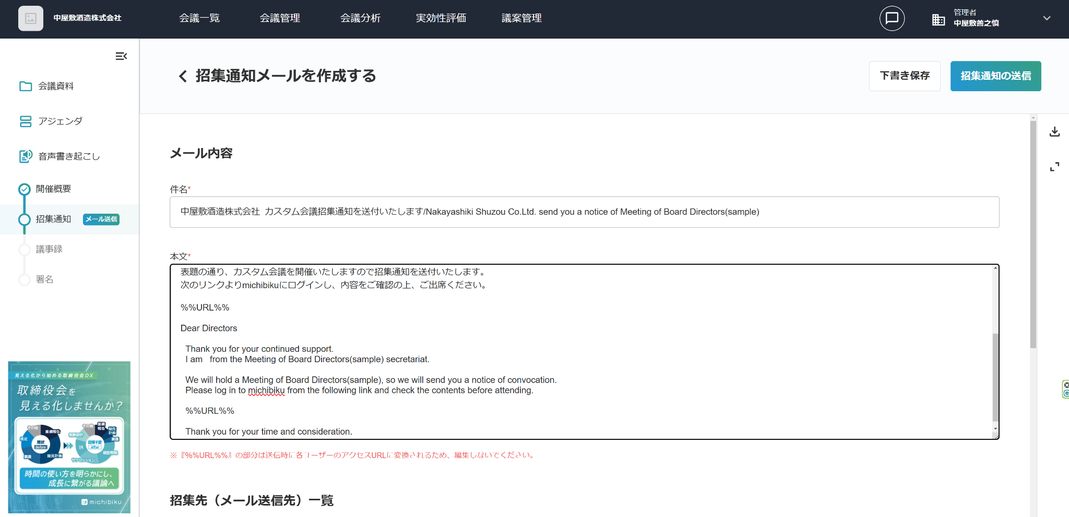
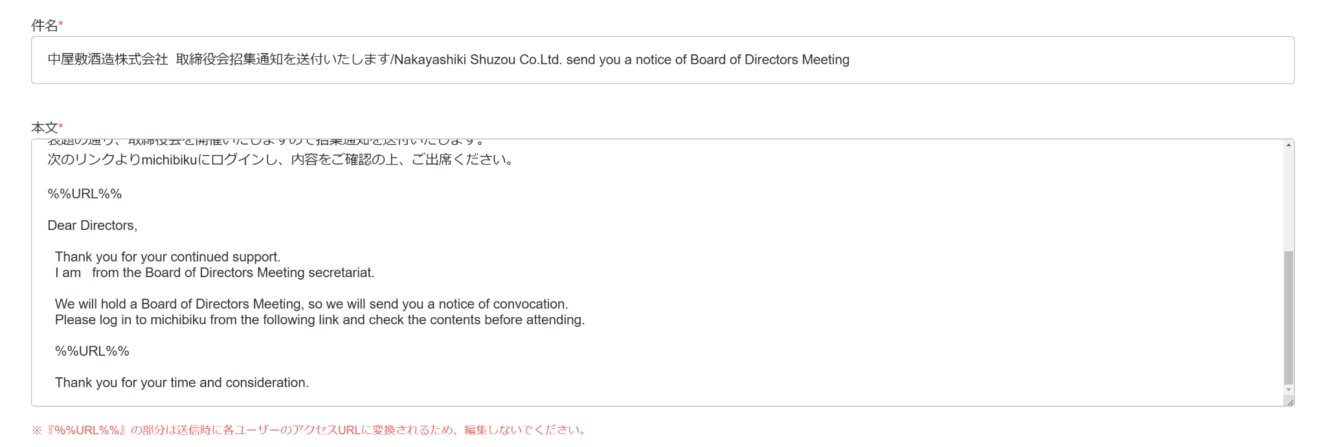
日英表示の項目
メール送信テキストの件名/本文にも英語がデフォルトで表示されるため、英語圏の役員にもそのままメール送信ができます。
デフォルトで日本語との並列で
英文が記載されます。
※日本語と同様に英語版のメールテンプレートの変更/編集も可能です

Slide 13
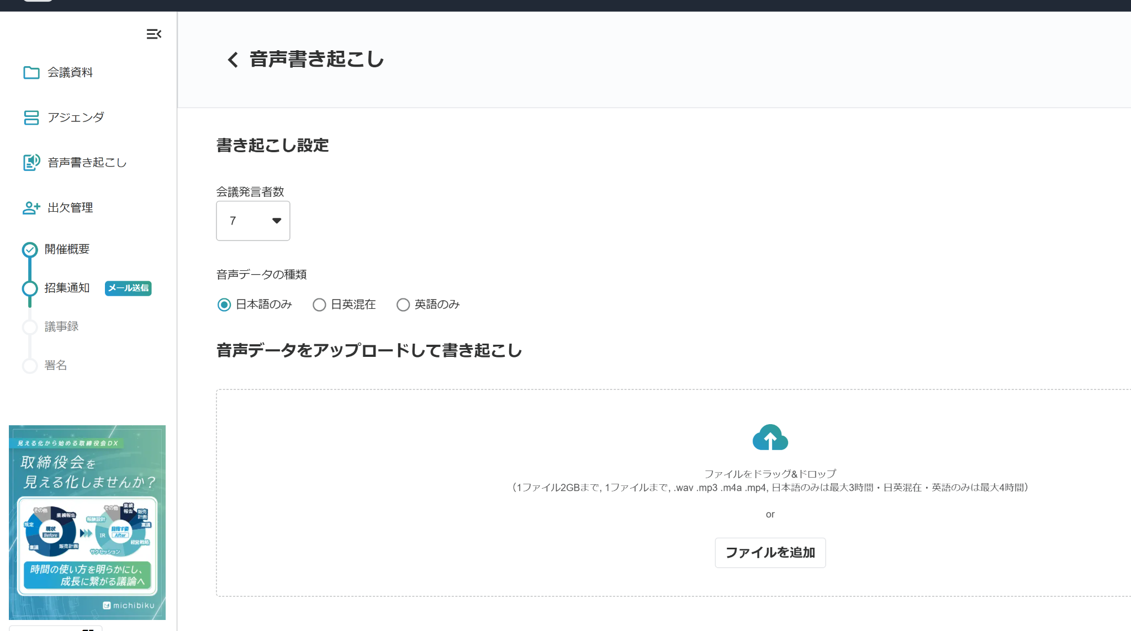

日英書き起こし・日英翻訳
日英機能を設定することで、英語話者の役員の音声データも書き起こしが可能です。
日本語話者と英語話者がいらっしゃる場合でも、音声データの書き起こしが可能です。
※「日英混在」をご選択ください

Slide 14
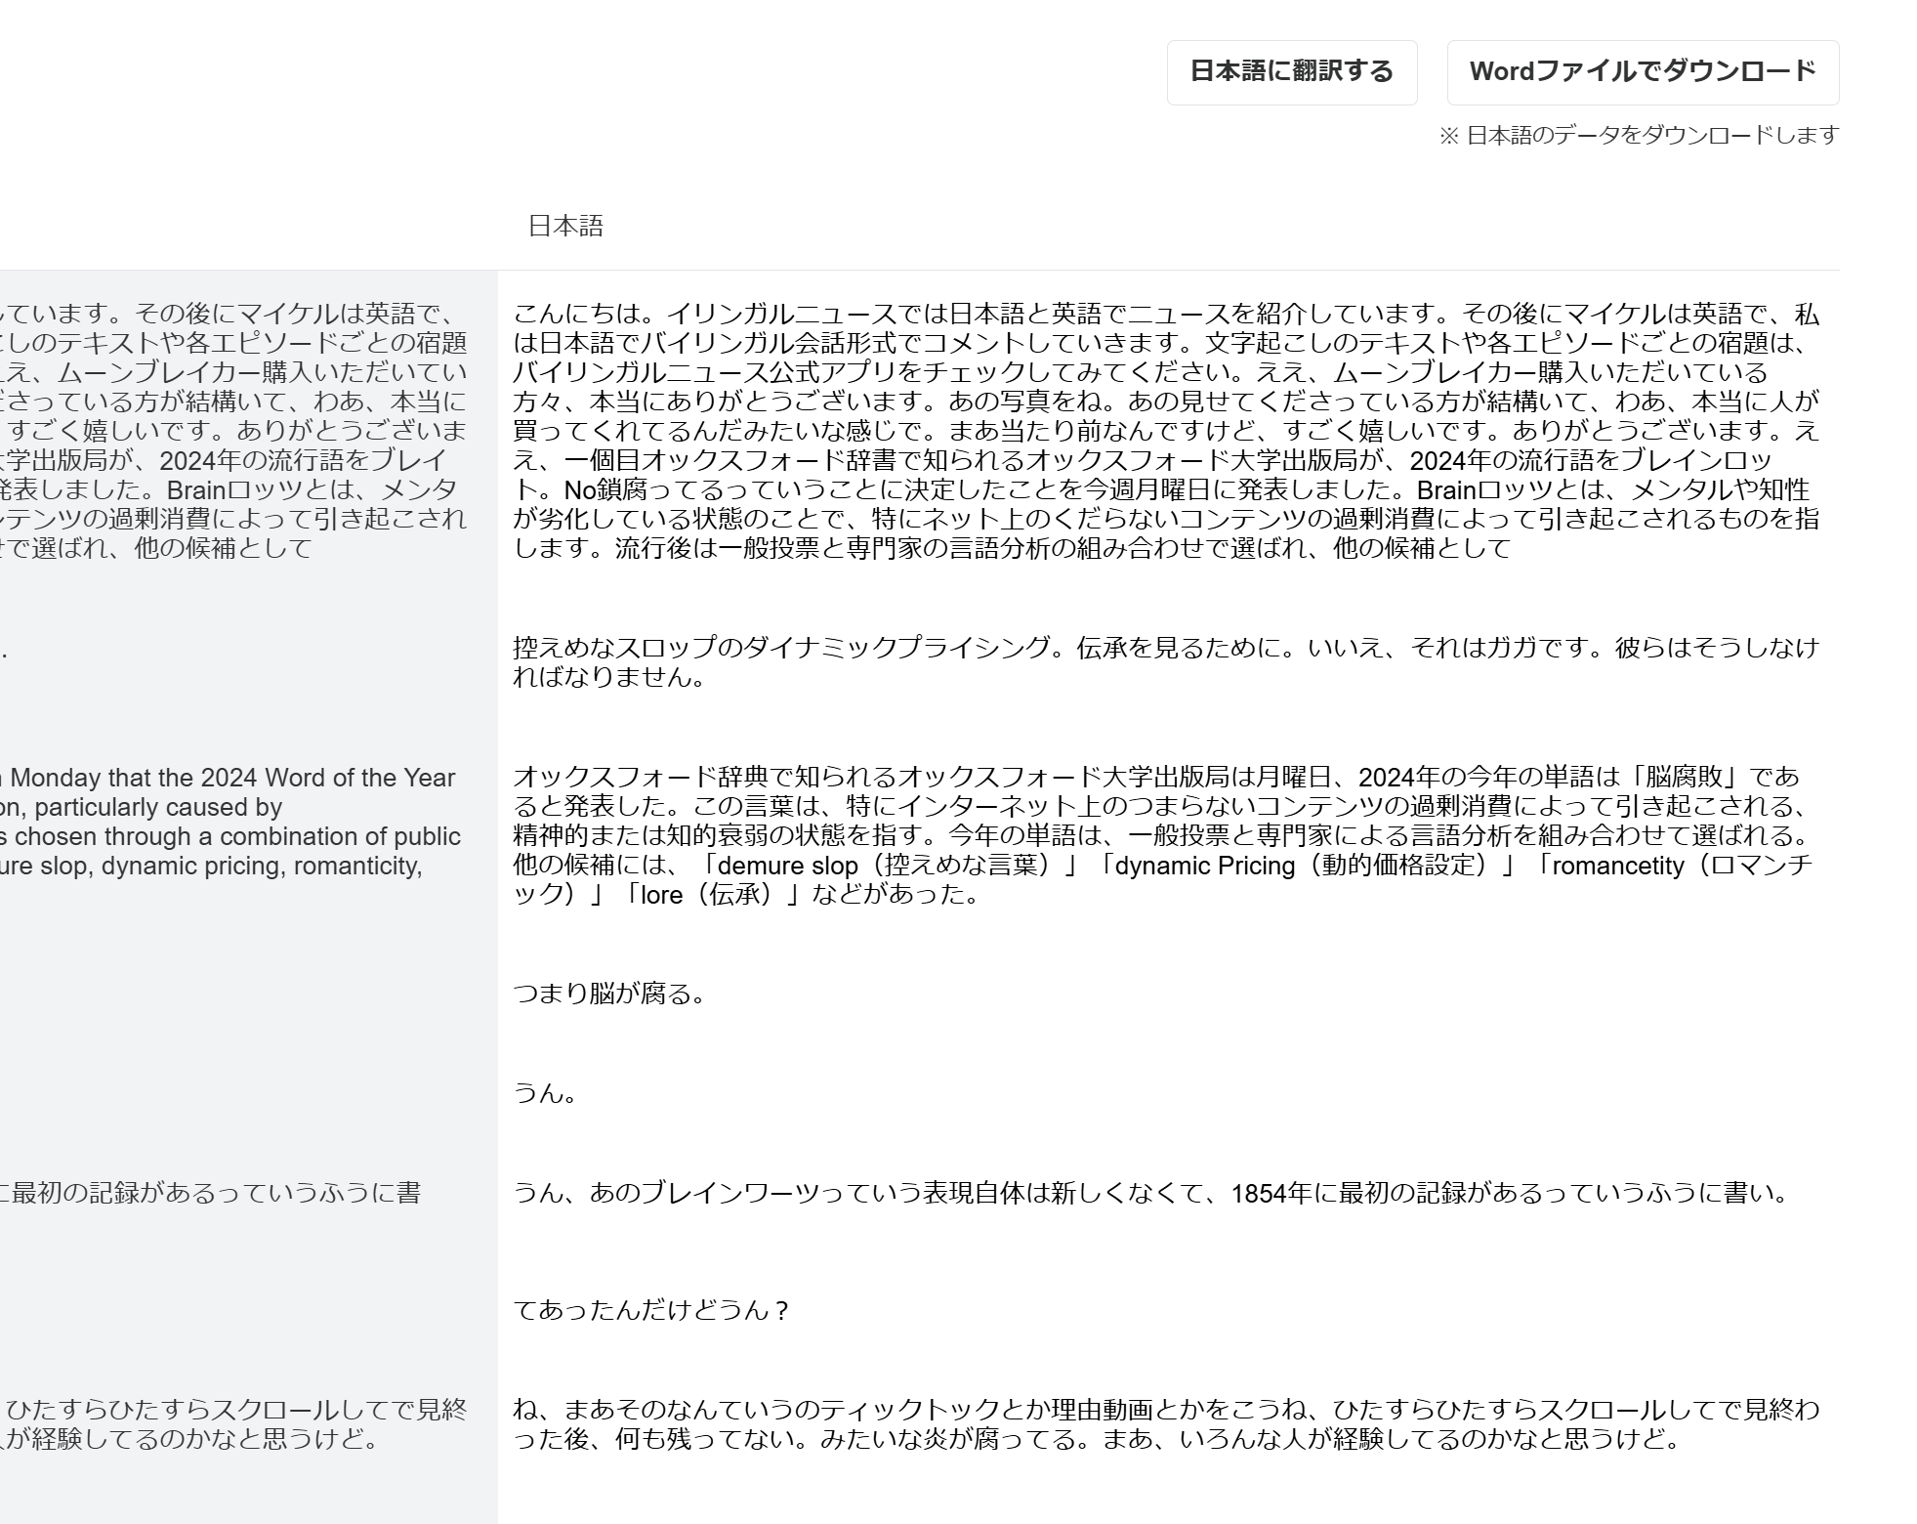
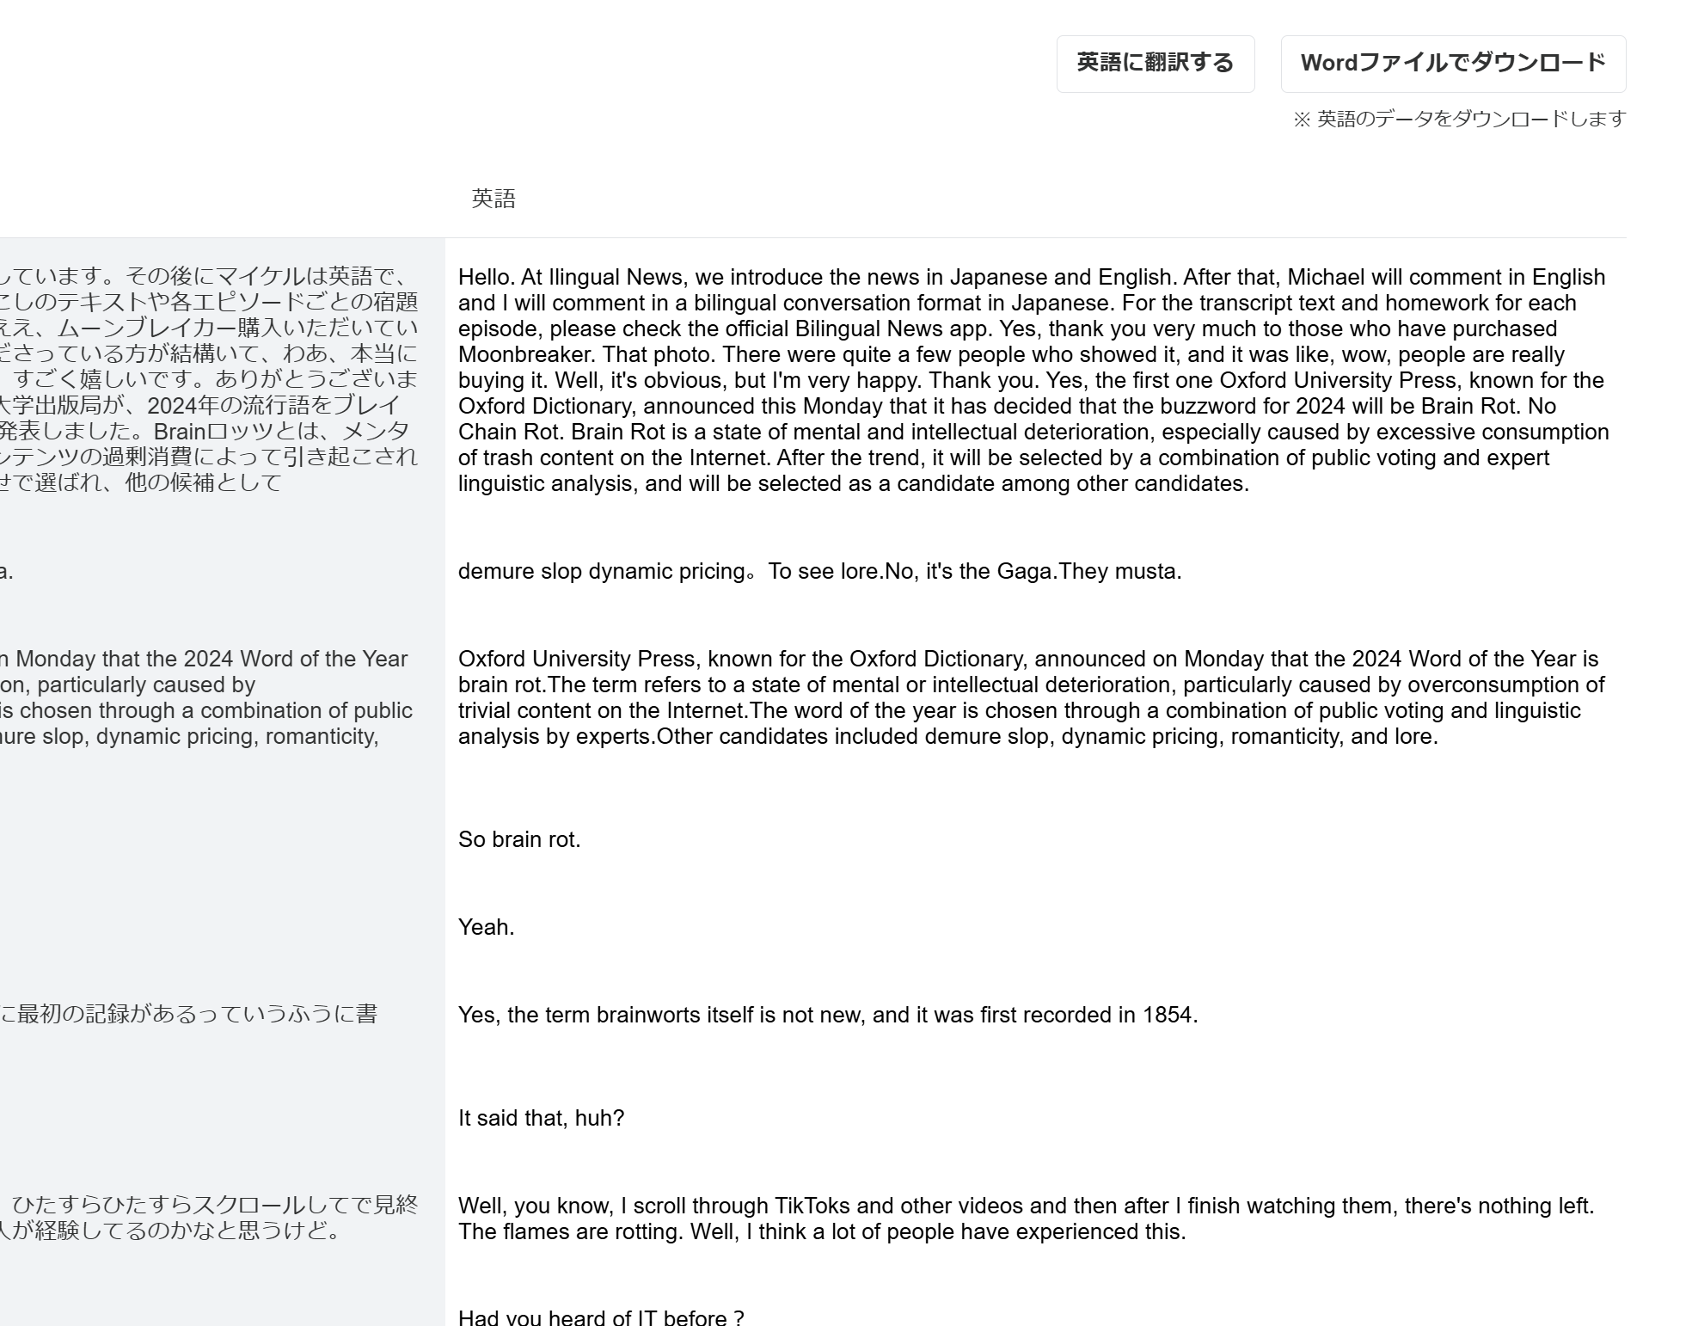
日英書き起こし・日英翻訳
音声データを書き起こしを実行した後、日本語・英語への相互翻訳も可能です。

Slide 15
4.招集通知・議事録テンプレートが複数登録可能に
招集通知・議事録テンプレートが最大10件まで登録が可能になりました

Slide 16
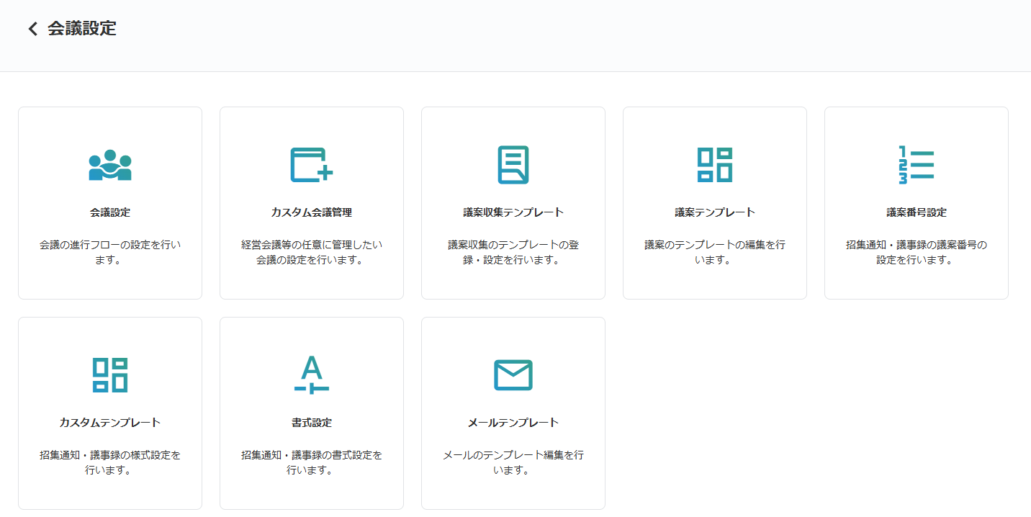
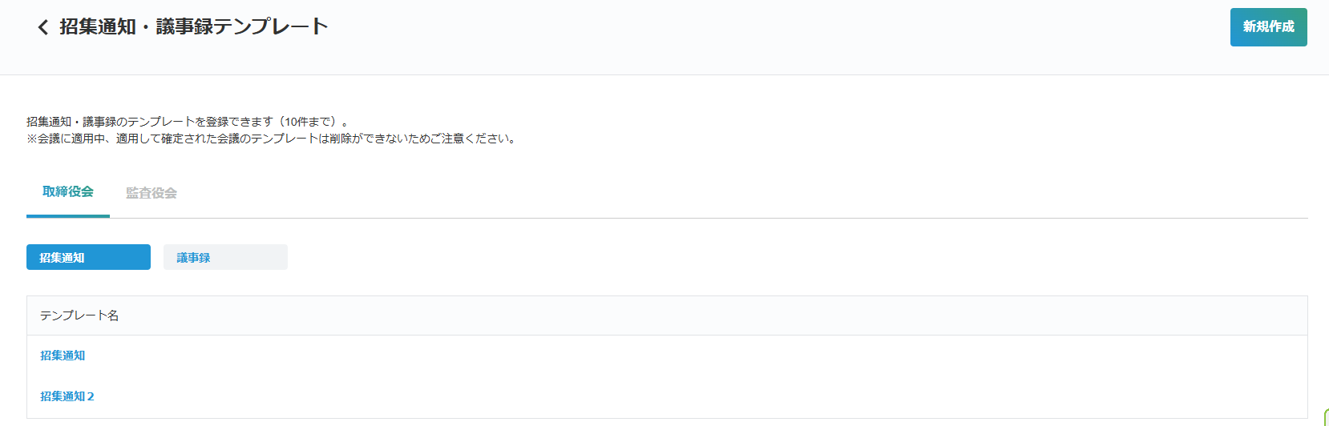
招集通知/議事録テンプレートが複数登録可能に
従来「招集通知」「議事録」1種類ずつしか
テンプレート登録ができませんでしたが、
それぞれ最大10件ずつまで登録が可能になりました

Slide 17
これまで未確定の招集通知や議事録は、役員の役職や氏名が変更されると最新情報を表示してしまっておりましたが、今回のアップデートで「作成時点で記載されていた情報を保持」できるようになりました。
5．表示プレビューの問題が改善されました

Slide 18
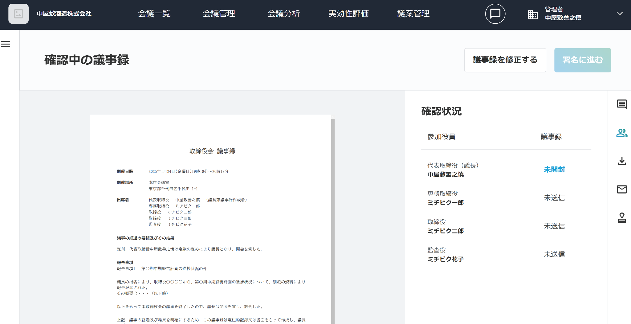
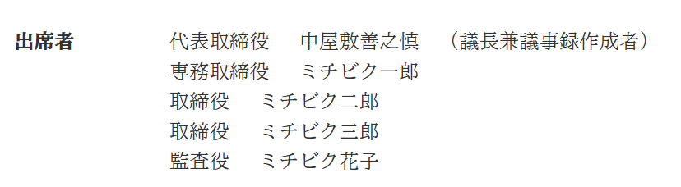
プレビュー画面は作成時の記載情報が保持される
これまでは役員の役職が変更になると、未確定の招集通知や議事録に記載される情報も変更されてしまっていましたが、今後は作成のタイミングの役職が氏名のデータが保持されます。
一例として取締役が退任した場合、未確定の過去の議事録からも退任した取締役の表記が消えておりました。
今回のアップデートで、議事録が作成されたタイミングの記載をそのまま表示出来るようになりました。
※ミチビク三郎は現時点で退任しているが、過去の情報は保持されるので、議事録上の表記は残る

Slide 19
従来では、付議事項が「報告事項」「決議事項」「協議事項」のみでしたが、
今回新たにオリジナルの「目的事項」を作成・設定できるようになりました。
6．付議事項で、報告・決議・協議以外の
「目的事項」を追加できるようになりました

Slide 20
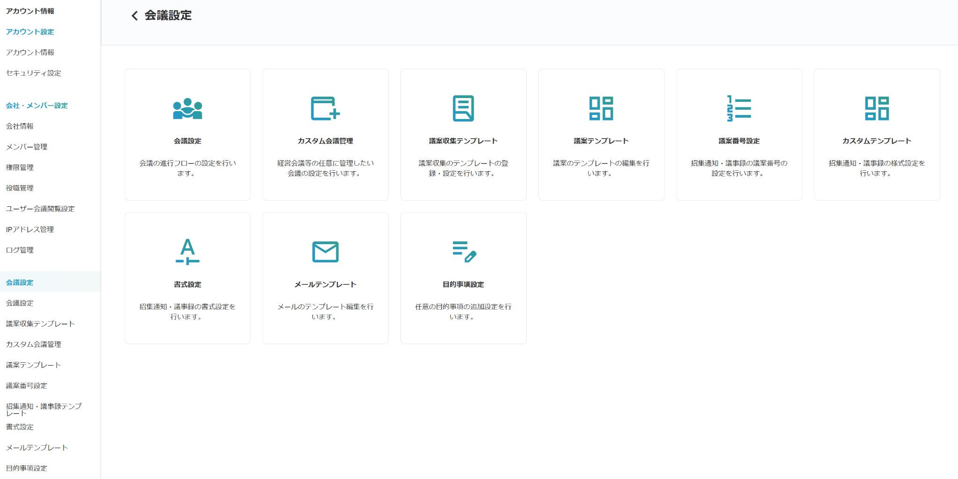
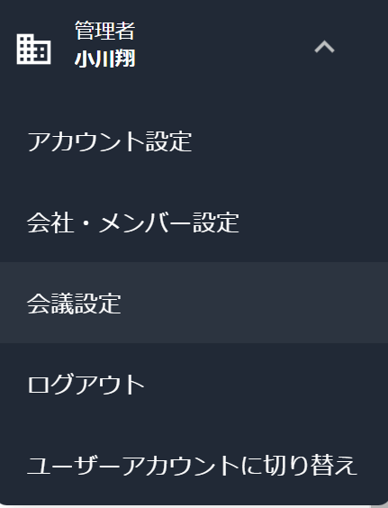
1-1.目的事項設定の追加（1/2）
画面右上の名前＞メニューバーより「会議設定」＞「目的事項設定」を選択します。

Slide 21
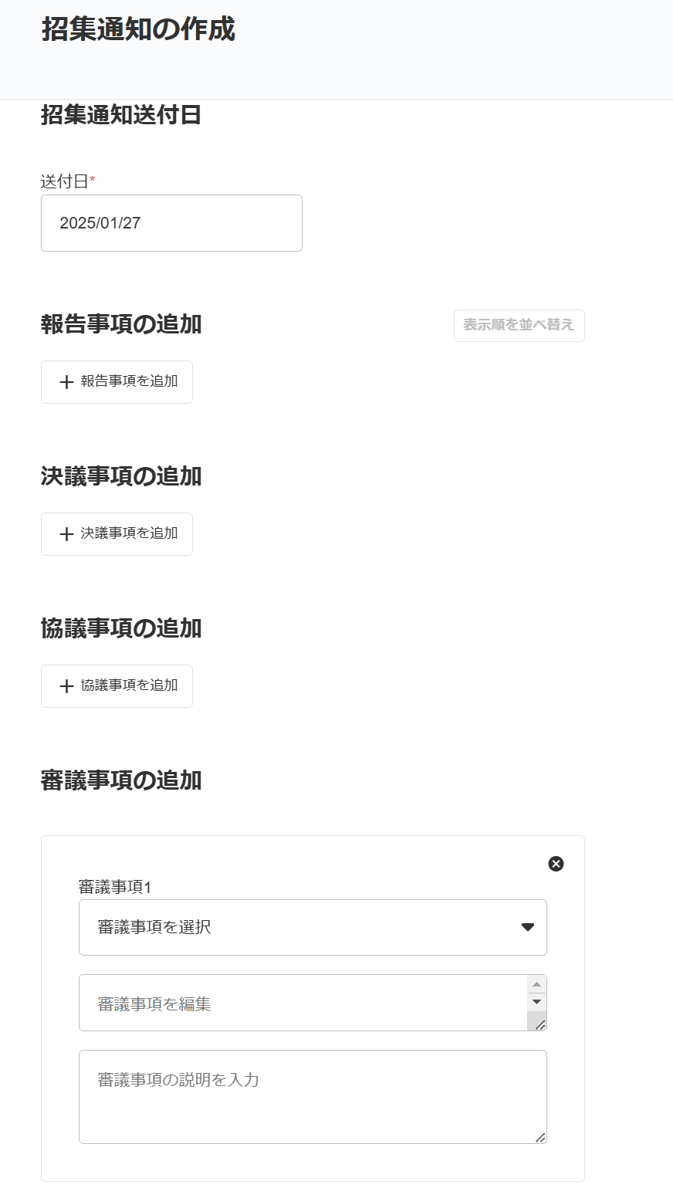
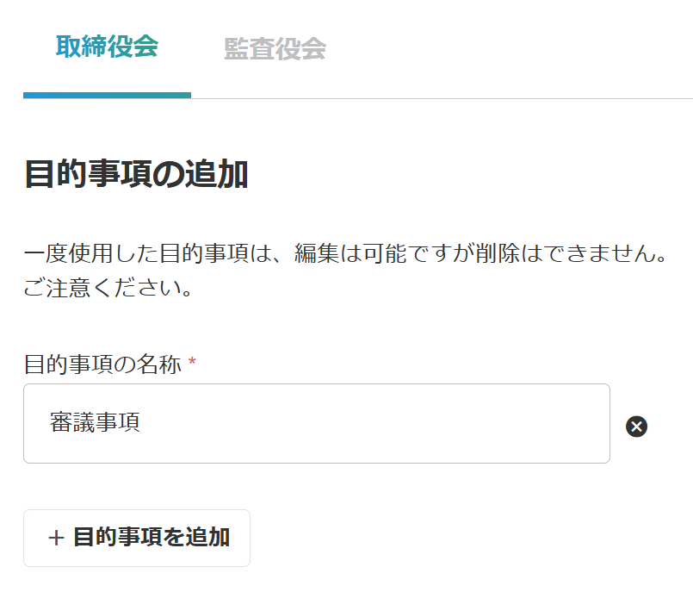
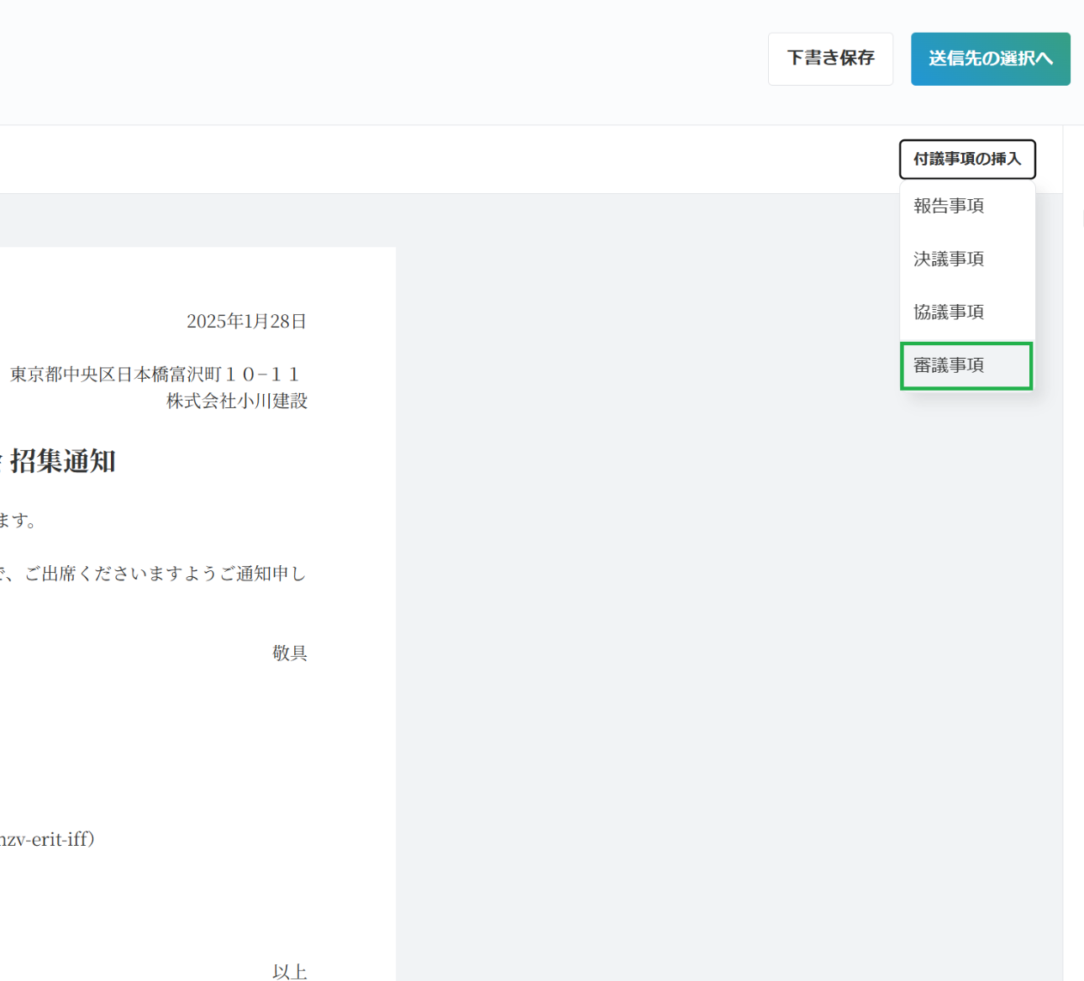
1-1.目的事項設定の追加（2/2）
「目的事項の名称」に名称を入力し保存後、招集通知で選択可能になります。 ※一度使用した目的事項の削除は出来なくなりますのでご注意ください
カスタム会議の招集通知の右上
「付議事項の挿入」より選択可能に
招集通知の作成
画面で選択可能に

Slide 22
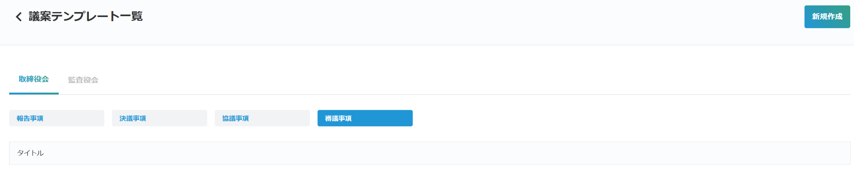
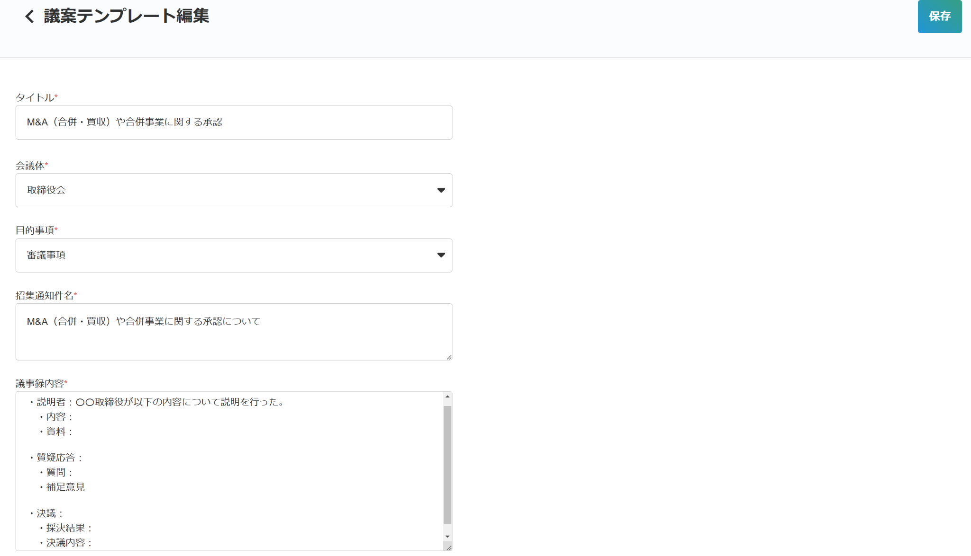
（補足）1-2.目的事項の議案テンプレート追加
会議設定＞「議案テンプレート」より、よく使う議案タイトル/議事録文を登録可能です。
①
①議案テンプレートの「新規作成」を選択し、下記それぞれの項目を入力する。
====================
②タイトル（フリー入力）
③会議体（プルダウン選択）
④目的事項（作成した目的事項を選択）
⑤招集通知名（フリー入力）
⑥議事録内容（フリー入力）
====================
⑦最後に「保存」を選択する。
②
③
④
⑤
⑥

Slide 23
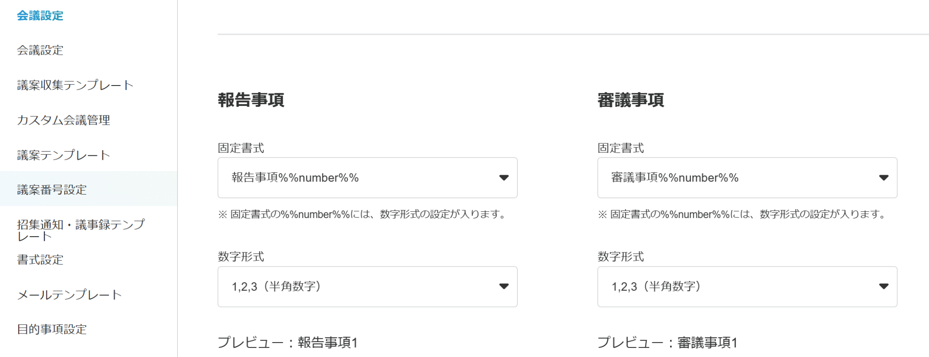
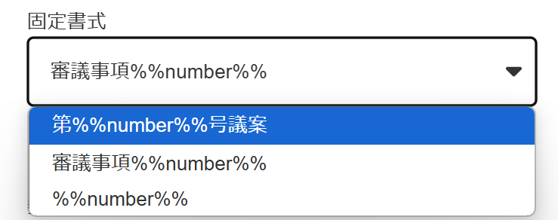
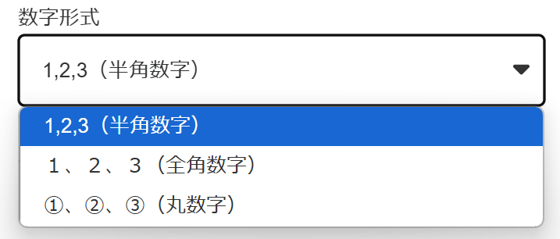
（補足）1-3.目的事項の議案番号変更
会議設定＞「議案番号設定」より、
「第◎号議案」「審議事項1」といった、議案番号の固定書式/数字形式を変更可能です。

